Slide 1
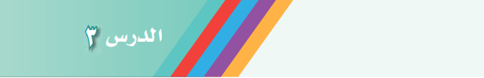

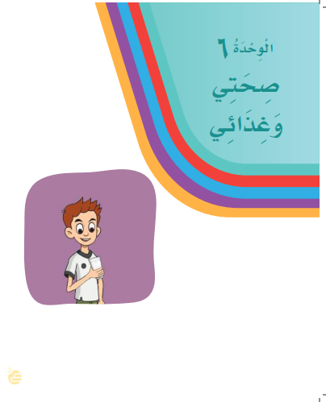
بسم الله الرحمن الرحيم

Slide 2
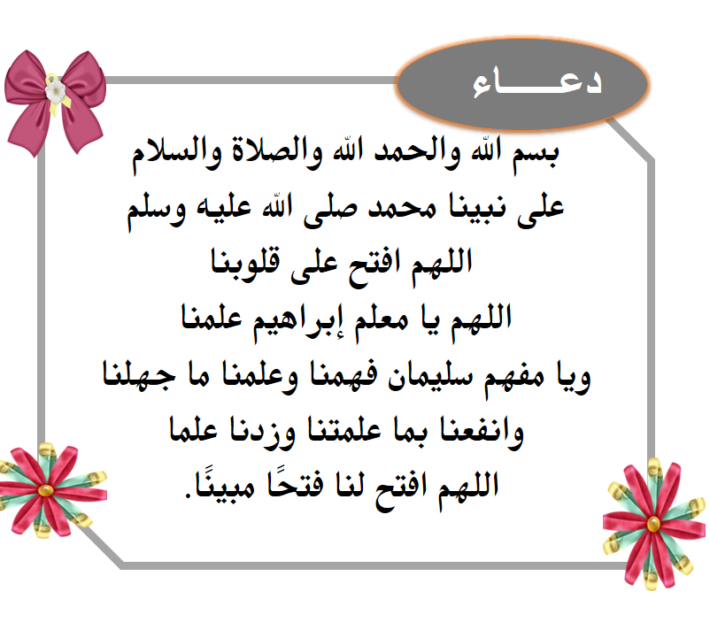

Slide 3

صباح الخير يا وطني
نستقبل يومًا جديدًا وعلى صرح العلم والمعرفة نكمل مسيرة علمنا . الحمد لله الذي رزقنا علمًا نافعًا ننهله

Slide 4








Slide 5
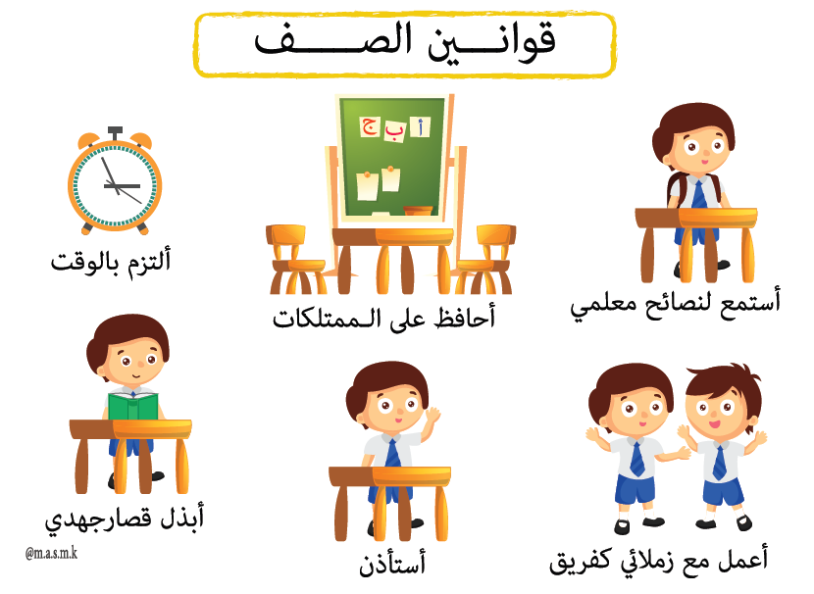

Slide 6
طالبة تسأل طالبة
استراتيجية التعلم باللعب – البطاقات التعليمية التفاعلية
النَّاسُ
صَالِحُ
الْعَسَلُ
الشِّفَاءُ
4
3
2
1
يَرْقُدُ
8
حَزِينًا
5
7
الْمَنْزِلُ
أُمُّهُ
6
12
مُلَوَّثًا
طَعَامًا
الْمُسْتَشْفَى
11
10
9
شُكْرًا
تختار الطالبة رقم وتقرأ الكلمة الظاهرة خلف الرقم

Slide 7
طالبة تسأل طالبة
استراتيجية التعلم باللعب – البطاقات التعليمية التفاعلية
النَّاسُ
صَالِحُ
الْعَسَلُ
الشِّفَاءُ
4
3
2
1
8
يَرْقُدُ
حَزِينًا
5
7
الْمَنْزِلُ
أُمُّهُ
6
12
مُلَوَّثًا
طَعَامًا
أَلَمُ
11
10
9
شُكْرًا
تختار الطالبة رقم وتقرأ الكلمة الظاهرة خلف الرقم

Slide 8
جدول التعلم
ماذا أعرف ؟ | ماذا أريد أن أتعلم؟ | ماذا تعلمت ؟

Slide 9


Slide 10

أكتب ما يملى علي :
الهدف : كتابة الحروف الهجائية التي درستها في أشكالها المختلفة من الذاكرة البعيدة .

Slide 11
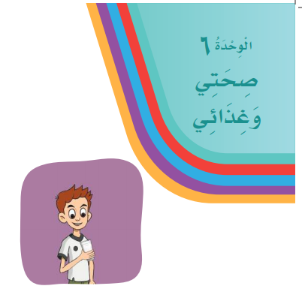



ما عنوان الوحدة التي ندرسها ؟
ما لونها ؟
كم عدد النصوص القرائية فيها؟
كم رقمها؟
طالبة تسال طالبة

Slide 12
اليوم:
التاريخ: / / 14 هـ
الوحدة : السادسة
عنوان الوحدة : صحتي وغذائي
عنوان الدرس :
الـمهارة : التحدث والقراءة .

Slide 13


مـهـارة التنبؤ
تلميذتي المبدعة
من خلال المقطع تنبئي عن أحداث درس اليوم
مسلسل فواز ونورة الحلقة 37 عيادة المريض

Slide 14





طالبتي المتميزة :
هيا نستمع ونشاهد هذا المقطع وسوف أناقشكن فيه بعد الانتهاء من مشاهدته
ونتذكر قوانين الاستماع .
https://www.youtube.com/watch?v=3t0PDhjm74g&t=2s
قوانين الاستماع

Slide 15

لون غلاف الوحدة
المجال :
( صـحـتي وغذائي )
الوحدة
السادسة
المكــون
النص القرائي( عيادة المريض).
الهدف
1- قراءة النص قراءة صحيحة مسترسلة .
2- تلوين الصوت وفق مقتضيات المعنى .
3- مراعاة علامات الوقف والوصل عند القراءة .
المهـــــارة
( القراءة ) ( التحدث )

Slide 16
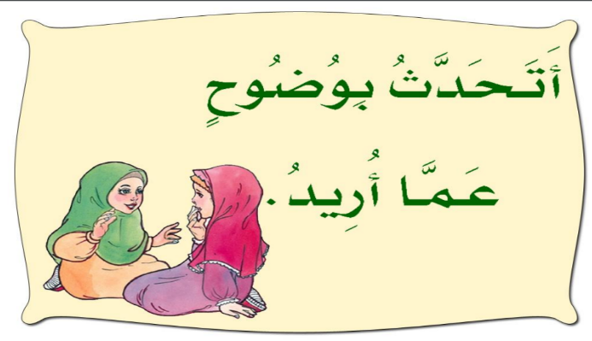
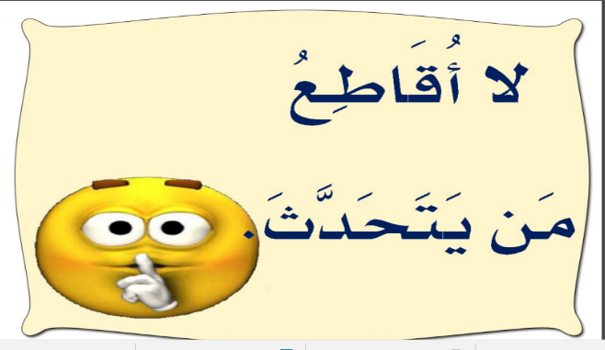
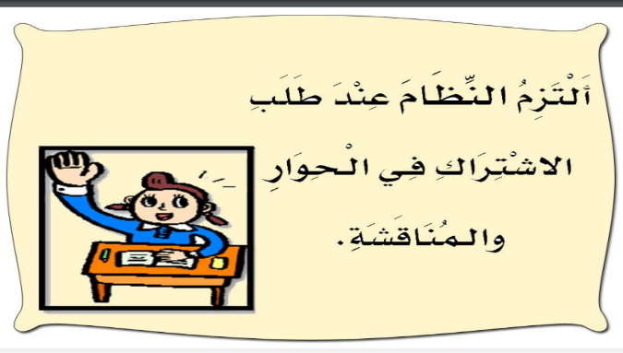
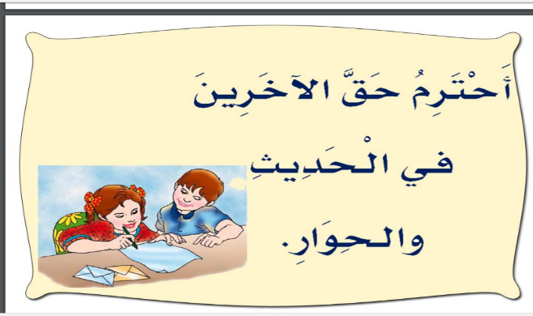
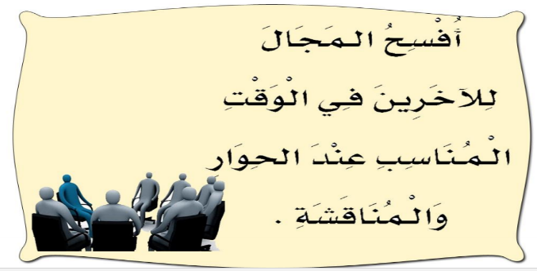
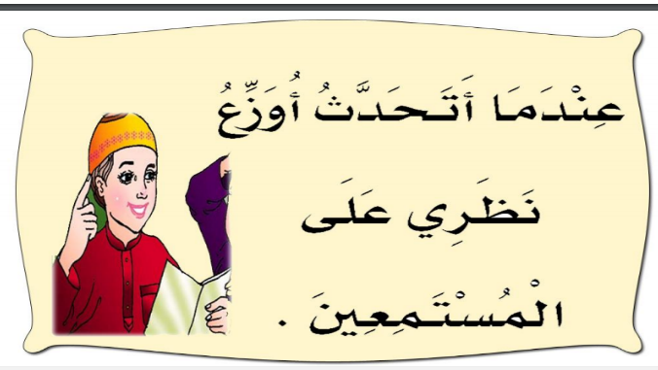
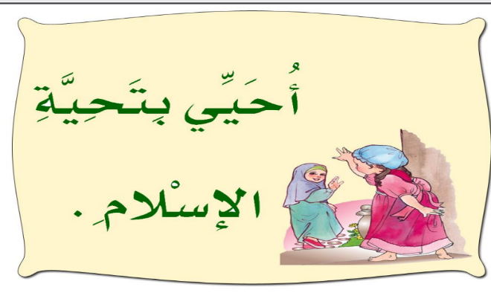
ماهي قوانين التحدث؟

Slide 17
مـهـارة التساؤل

Slide 18

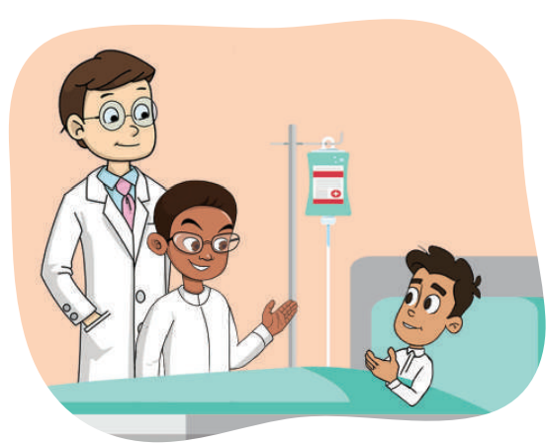
اسم المجموعة :...............
أتأمل الصورة التي أمامي ثم أشارك مجموعتي في طرح سؤال مناسب.
من
ماذا
لماذا
أين
كيف
................................................................................................................................................................................................................................
المعلمة تجيب على أسئلة المجموعات

Slide 19
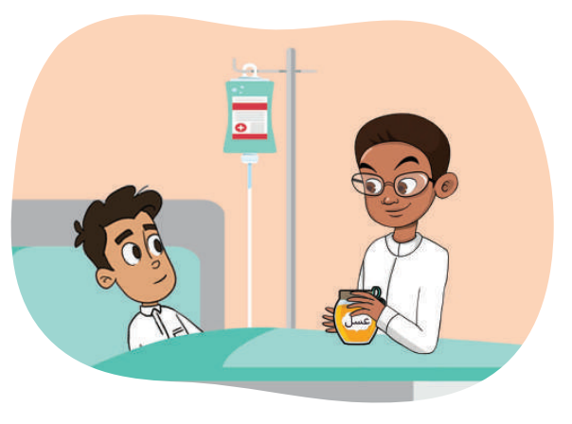
اسم المجموعة :...............
أتأمل الصورة التي أمامي ثم أشارك مجموعتي في طرح سؤال مناسب.
من
ماذا
لماذا
أين
كيف
................................................................................................................................................................................................................................
المعلمة تجيب على أسئلة المجموعات

Slide 20
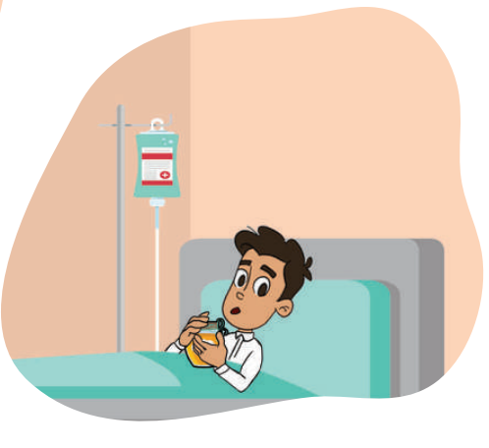
اسم المجموعة :...............
أتأمل الصورة التي أمامي ثم أشارك مجموعتي في طرح سؤال مناسب.
من
ماذا
لماذا
أين
كيف
................................................................................................................................................................................................................................
المعلمة تجيب على أسئلة المجموعات

Slide 21
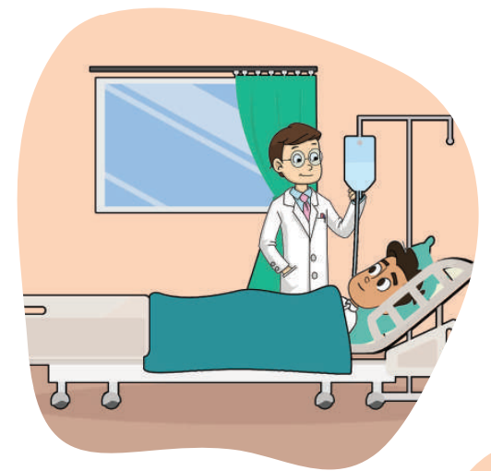
اسم المجموعة :...............
أتأمل الصورة التي أمامي ثم أشارك مجموعتي في طرح سؤال مناسب.
من
ماذا
لماذا
أين
كيف
................................................................................................................................................................................................................................
المعلمة تجيب على أسئلة المجموعات

Slide 22
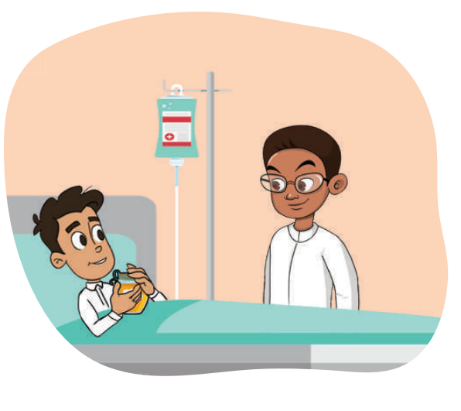
اسم المجموعة :...............
أتأمل الصورة التي أمامي ثم أشارك مجموعتي في طرح سؤال مناسب.
من
ماذا
لماذا
أين
كيف
................................................................................................................................................................................................................................
المعلمة تجيب على أسئلة المجموعات

Slide 23
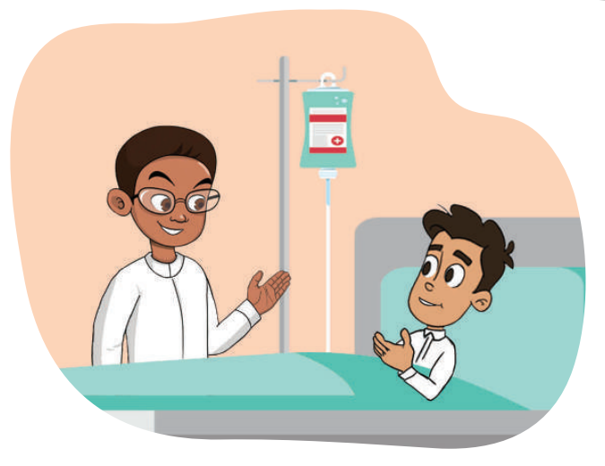
اسم المجموعة :...............
أتأمل الصورة التي أمامي ثم أشارك مجموعتي في طرح سؤال مناسب.
من
ماذا
لماذا
أين
كيف
................................................................................................................................................................................................................................
المعلمة تجيب على أسئلة المجموعات

Slide 24
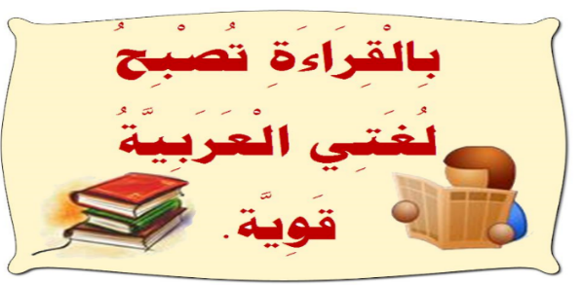


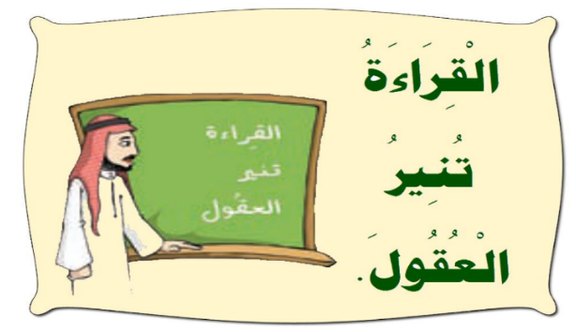


فوائد القراءة

Slide 25
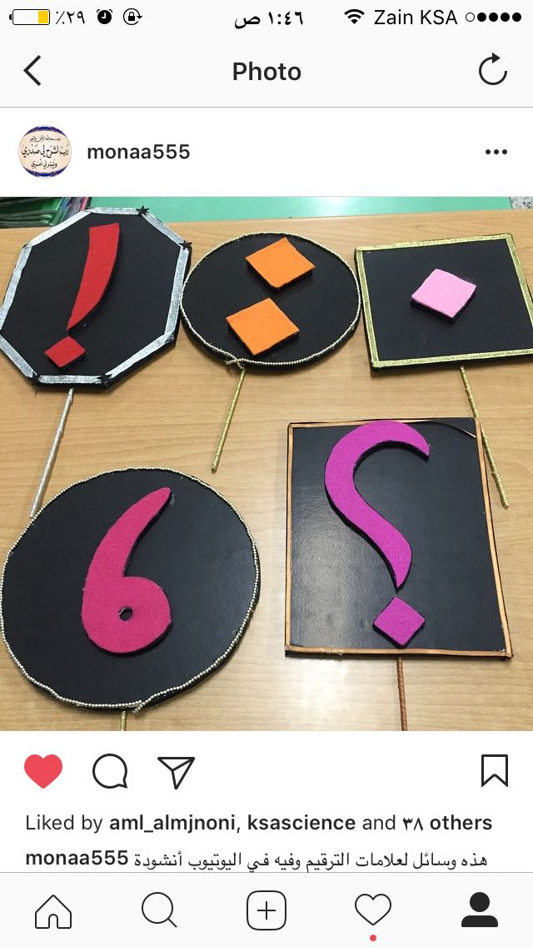
أنشودة علامات الترقيم
أنشودة علامات الترقيم :
أنا النقطة انا النقطة مكاني آخر الجملة .
أنا النقطتان أنا النقطتان دور مهم يا سلام أوضح الكلام .
أنا أنا علامة السؤالِ مكاني يأتي آخر السؤال .
أنا أنا علامة التعجب يا يا
أنا الفاصلة أنا الفاصلة مكاني داخل الجملة .
كل مجموعة تنشد علامة من علامات الترقيم

Slide 26
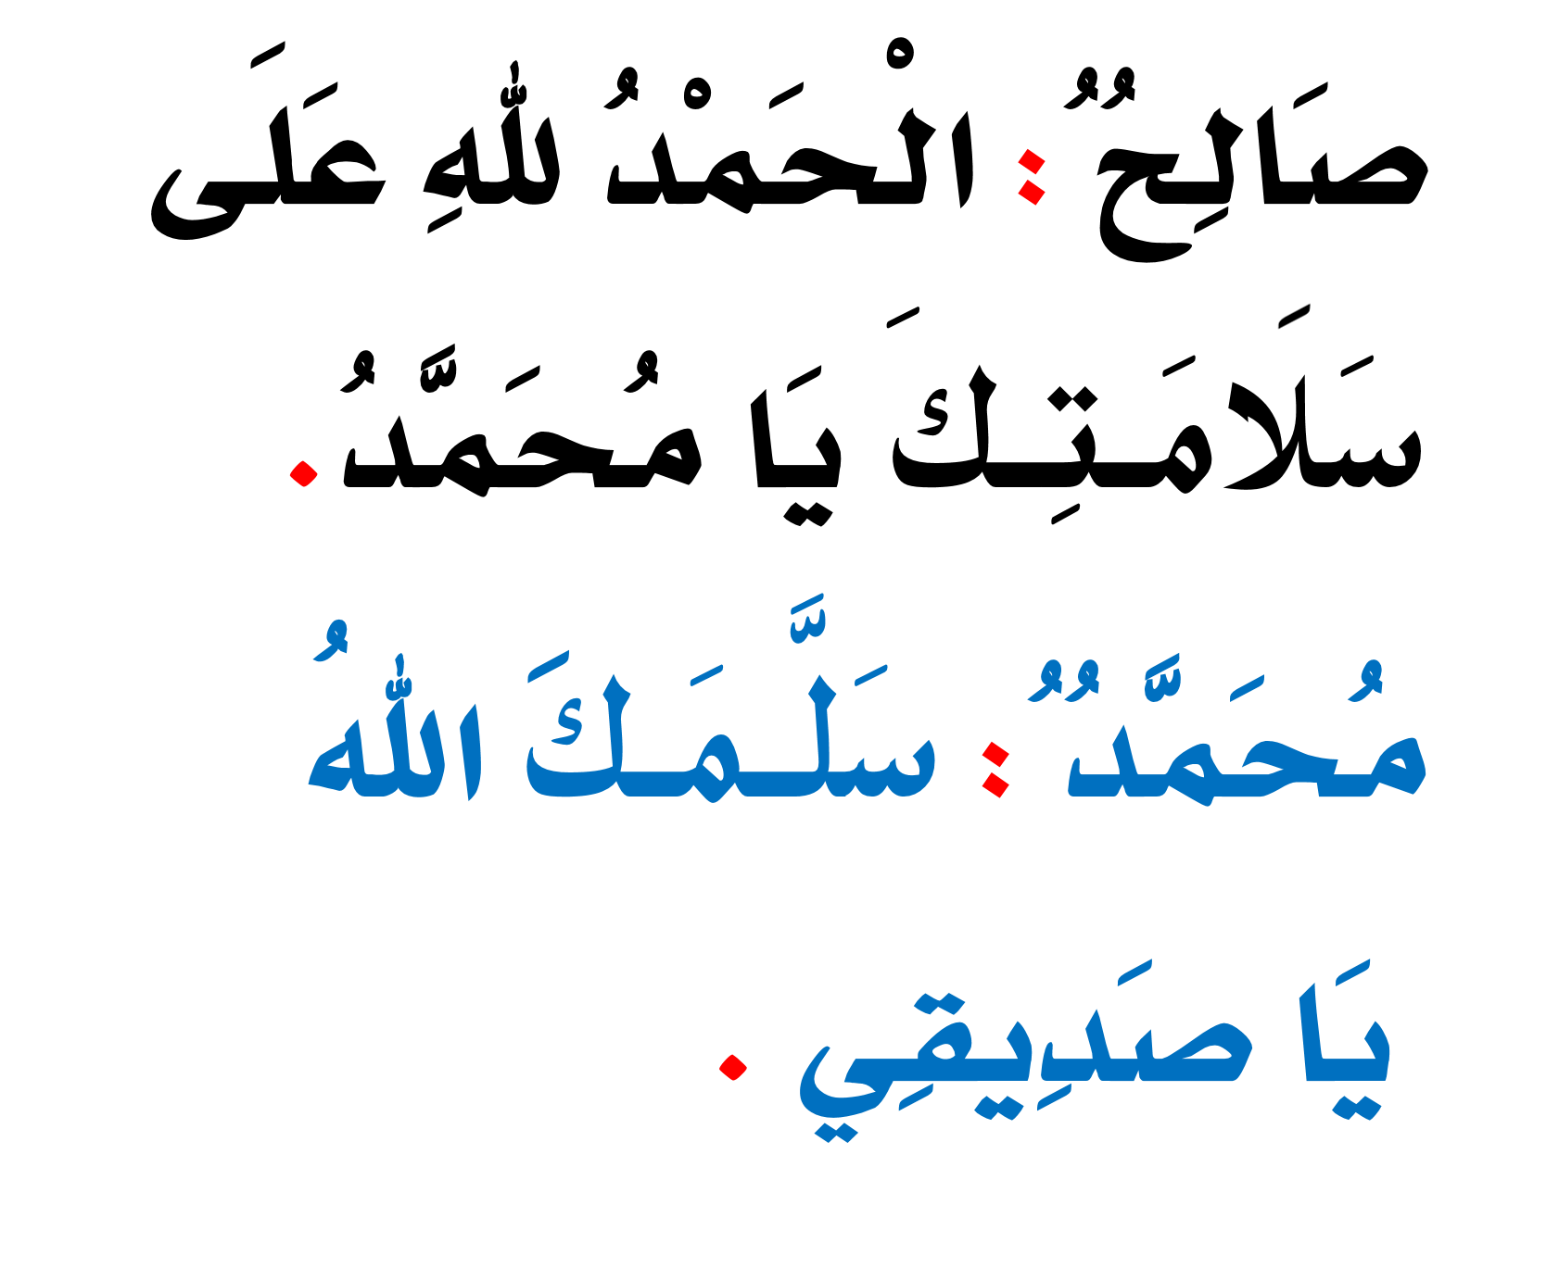

Slide 27


Slide 28
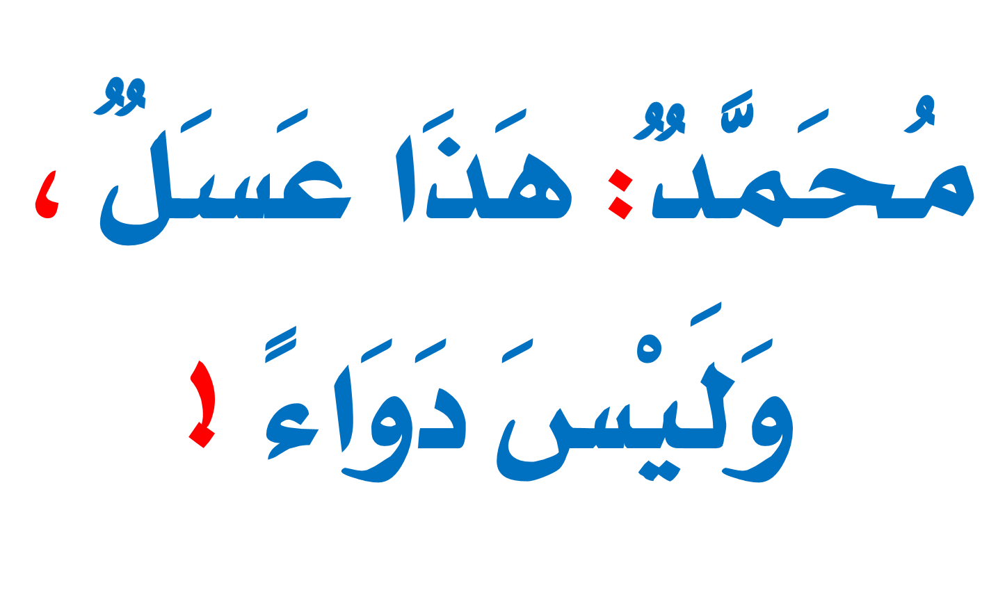

Slide 29
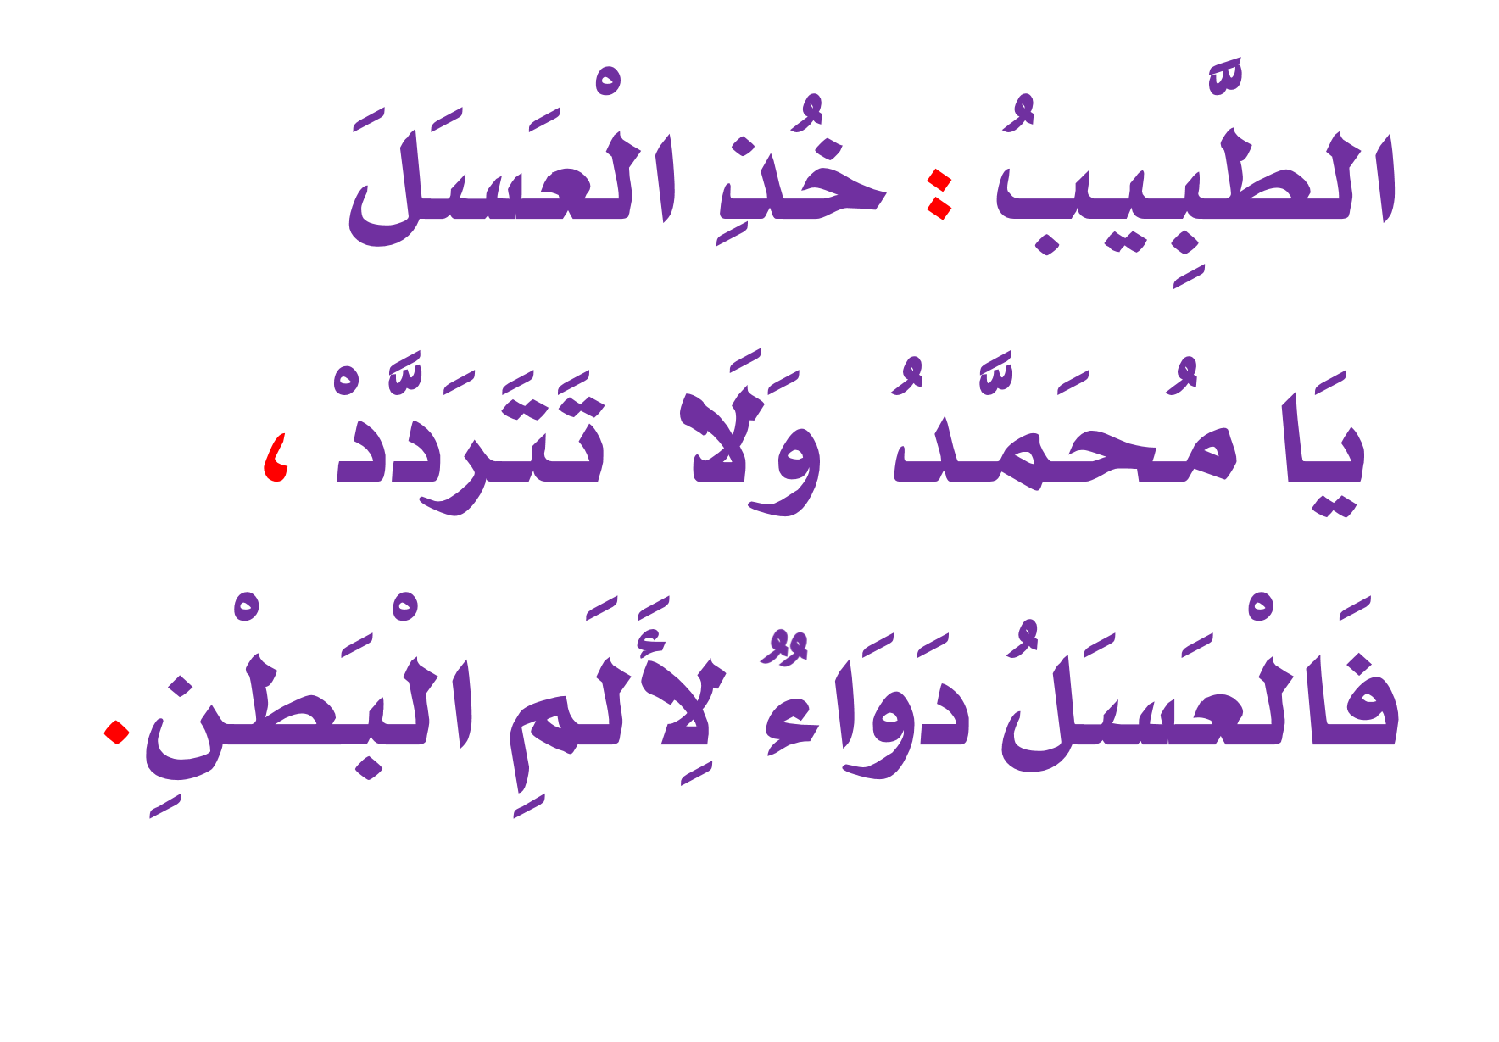

Slide 30
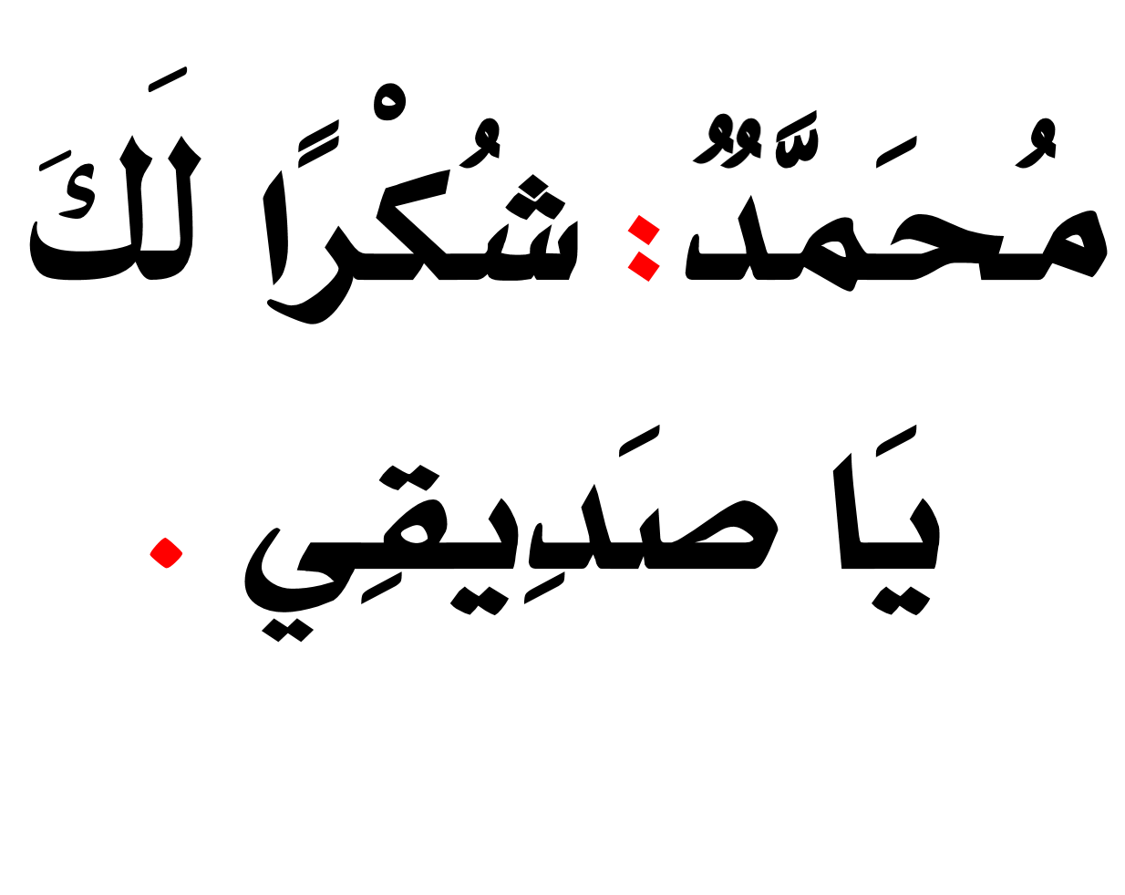

Slide 31
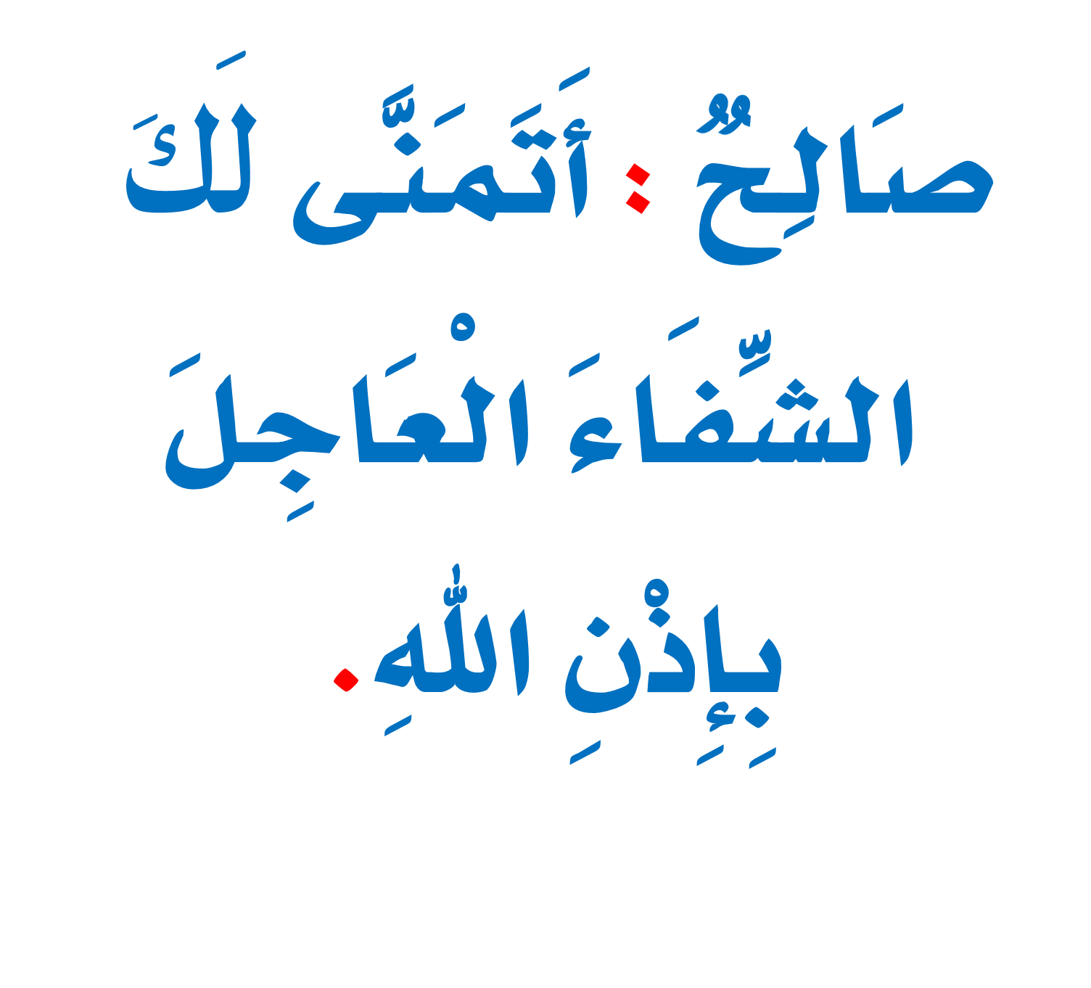

Slide 32
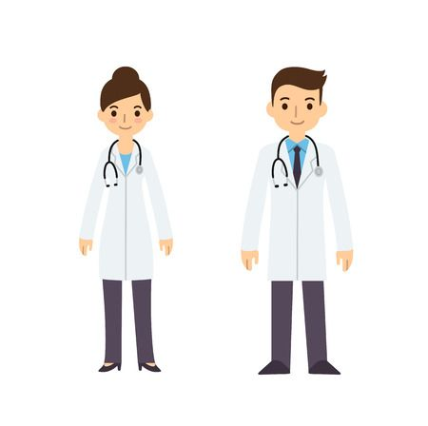
إلى أي مهنة تشير الصورة ؟.
كيف يخدم الطبيب وطنه؟
كيف يخدم الطالب والطالبة وطنهما؟

Slide 33
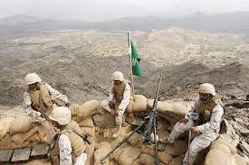
كلنا جنود للوطن
قدمي رسالة لجنودنا البواسل ؟

Slide 34
أنشطة القراءة
المجموعة الثانية :
لعبة المصافحة ( أمام المجموعة صور وجمل الدرس المطلوب كل صورة تتصل بالجملة المناسبة .
المجموعة الأولى :
استراتيجية التعلم باللعب القطار
المجموعة الثالثة :
استراتيجية الليغو (مكعبات وضع عليها الجمل بحيث يقوم المتعلمون بتركيب القطع حسب الترتيب المطلوب .
المجموعة الرابعة :
صندوق القصص عبارة عن صندوق به قصص الوحدة السابعة ويتم استخراج قصة اليوم وقراءتها
المجموعة الخامسة :
استراتيجية القصة المصورة
(ورقة عمل )

Slide 35

عبارات التعلم التعاوني

Slide 36
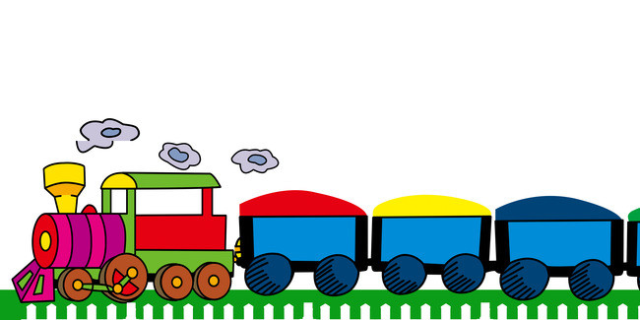
الهدف | المادة | الدرس | التعلم باللعب | الزمن
قراءة الجمل قراءة صحيحة | لغتي | عيادة المريض | القطار السريع | 4 دقائق
القطار السريع
قطار التعلم على وشك أن يغادر المحطة يا صغيرتي
نريد منك الجلوس في القطار وقراءة الجملة التي أمامك
  يتم صف الطالبات في وسط الفصل على هيئة قطار
  تعرض المعلمة البطاقات على الطالبات
  تقرا كل طالبة بطاقتها بصوت واضح
  تصحيح الأخطاء إن وجدت من قبل الطالبة التي تليها
  عرض نشيد القطار وإنشاد الطالبات معه
خطوات نحو الكنز

Slide 43


فاصل رياضي

Slide 44
عبارات التعلم التعاوني

Slide 45

الأهداف التعاونية
أتوقع من كل تلميذة أن :
تناقش المهمة بهدوء مع زميلاتها.
تشجع زميلاتها على المشاركة.
تصغي إلى زميلاتها .
تتأكد من صحة الإجابة.

Slide 46


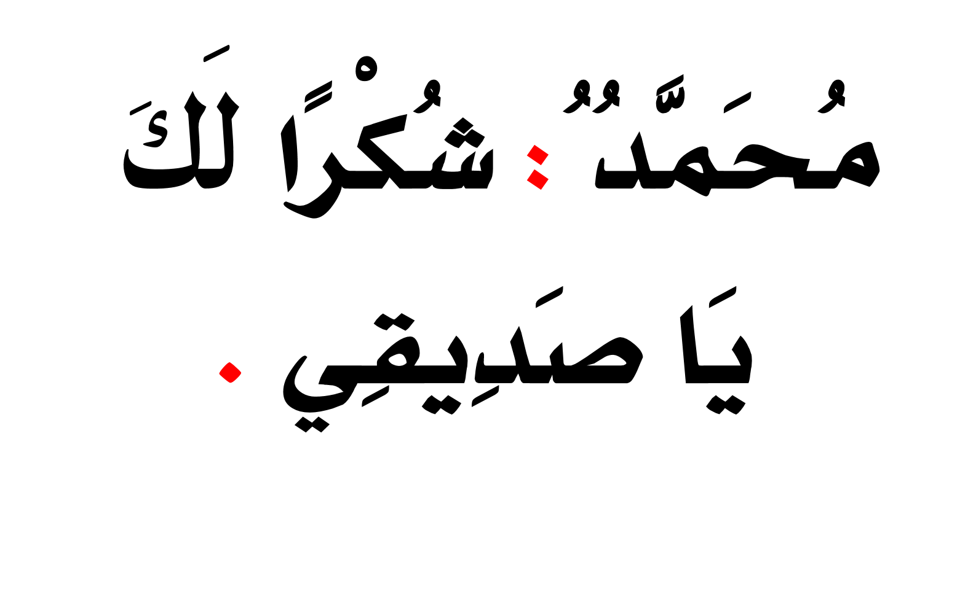
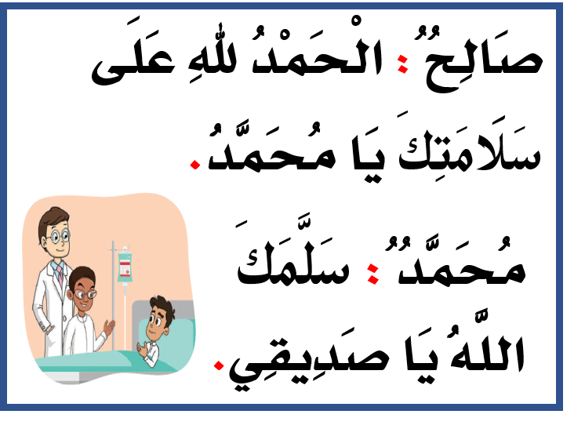
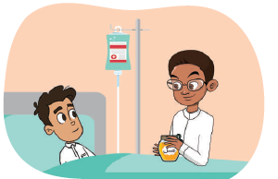
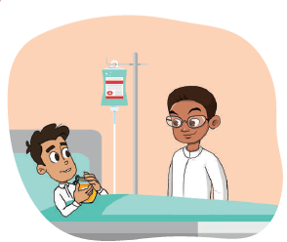
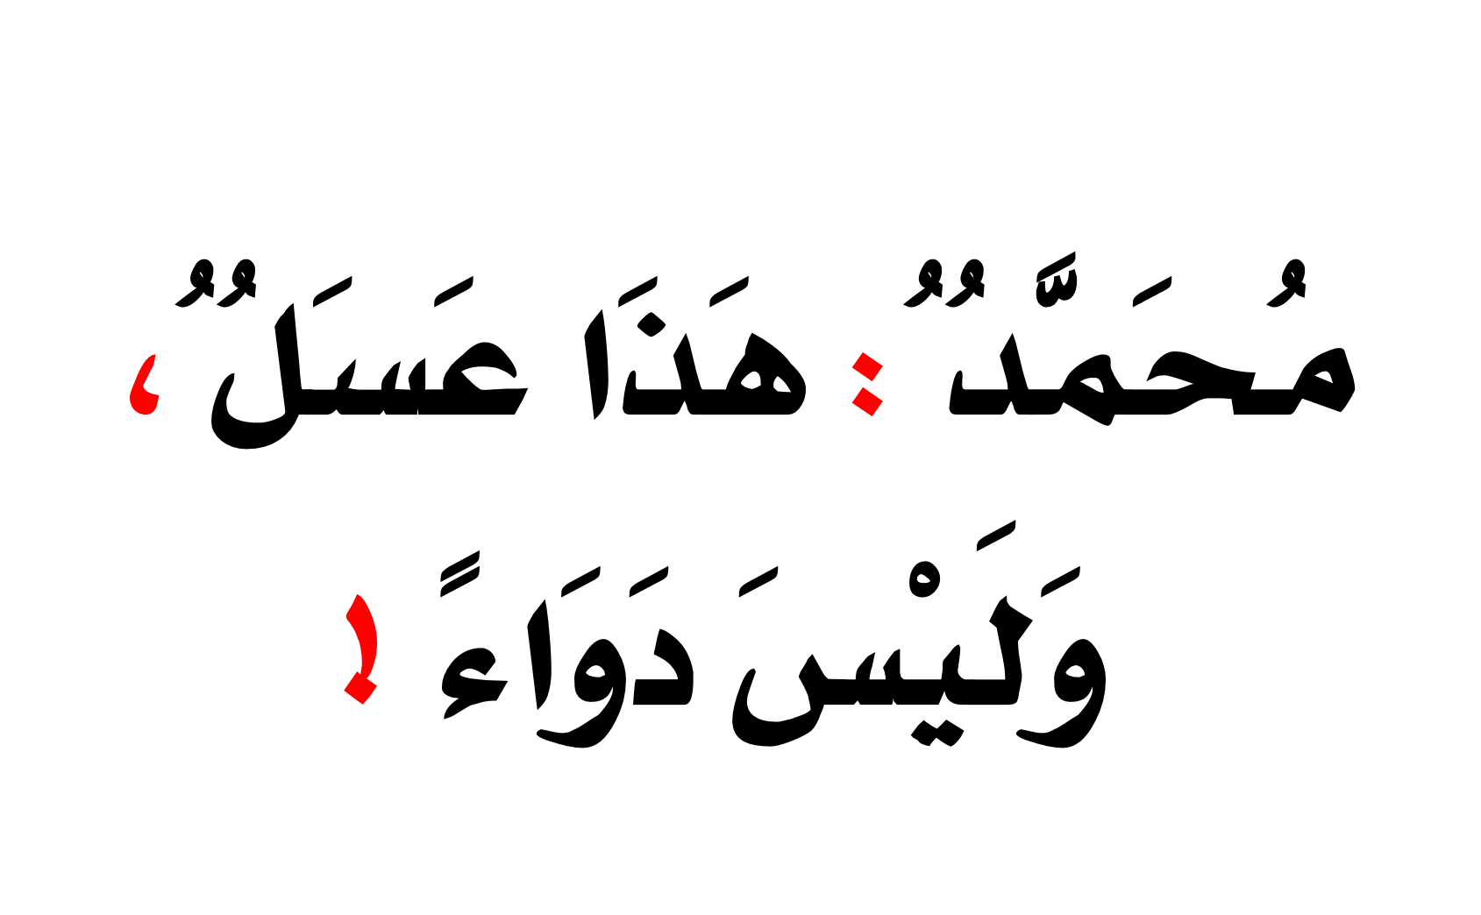
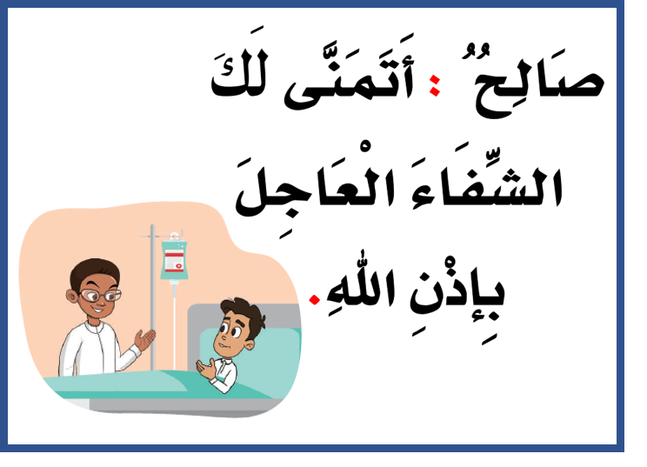
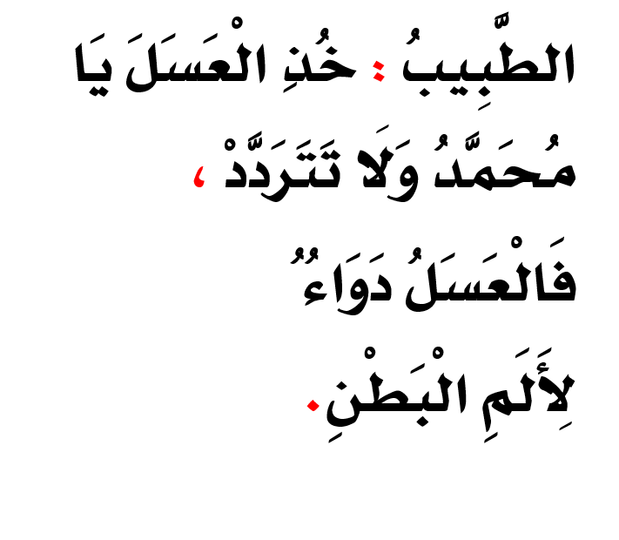
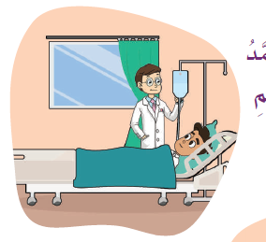
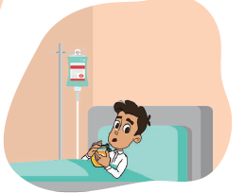
اليوم : المادة: لغتي
التاريخ : / / 14 هـ الوحدة : السادسة
الموضوع : عيادة المريض المكون :النص القرائي
الاستراتيجية : القراءة المصورة الزمن : 3 د
الهدف : ترتيب الصور بحسب تسلسل القصة . أسلوب التنفيذ: جماعي
اسم المجموعة
................................................
أرتب أحداث القصة ثم أقرؤها
0000

Slide 47
اليوم : المادة: لغتي
التاريخ : / / 14 هـ الوحدة : السادسة
الموضوع : عيادة المريض المكون : النص القرائي
الاستراتيجية : الاصطفاف المنطقي الزمن : 3 د
الهدف : ترتيب الجمل لتصبح نصًا مترابطًا أسلوب التنفيذ: جماعي
اسم المجموعة
................................................
أرتب الجمل لتصبح نصا مترابطا بوضع رقم أمام الجملة

Slide 48
من هؤلاء ؟.
ما واجبنا نحو جنودنا البواسل ؟
كلنا جنود للوطن

Slide 49
أنعم الله علينا بالصحة ما واجبنا نحوه؟
كيف يمكن أن نحمي أنفسنا من الأمراض ؟
ما واجبنا نحو تعليمات الأطباء؟

Slide 50


أرتب الكلمات لتصبح جملة مفيدة:
يَا
صَدِيقِي
سَلَّمَكَ
اللّه

Slide 51

أرتب الكلمات لتصبح جملة مفيدة:
الشِّفَاءَ
الْعَاجِل
أَتَمَنَّى
لَكَ

Slide 52
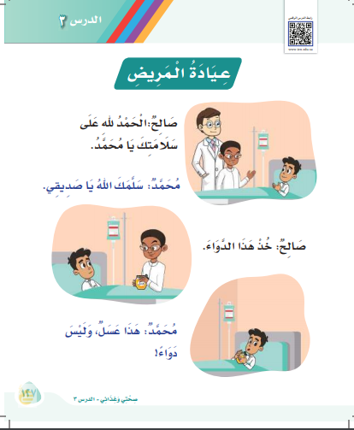
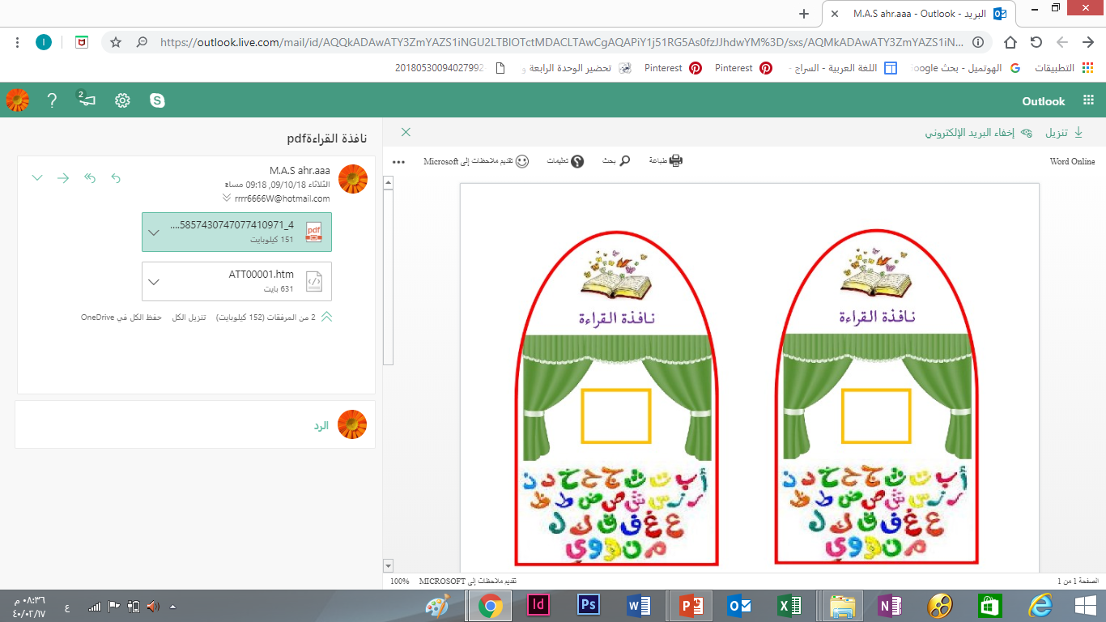
أفتح كتابي وأقرأ
بصوت واضح

Slide 53
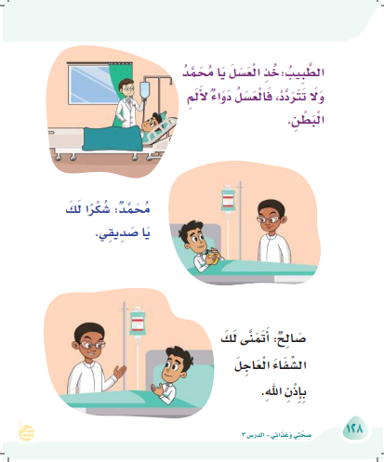
أفتح كتابي وأقرأ
بصوت واضح

Slide 54
أنشطة الظواهر الصوتية
المجموعة الثانية :
ورقة عمل ( فرز المفاهيم )
المجموعة الأولى :
الـمنظم
المجموعة الرابعة :
تثبيت الإجابة
المجموعة الثالثة :
لقطة الكاميرا
المجموعة السادسة
استراتيجية المفاهيم الكرتونية
المجموعة الخامسة
الدلالات اللفظية

Slide 55
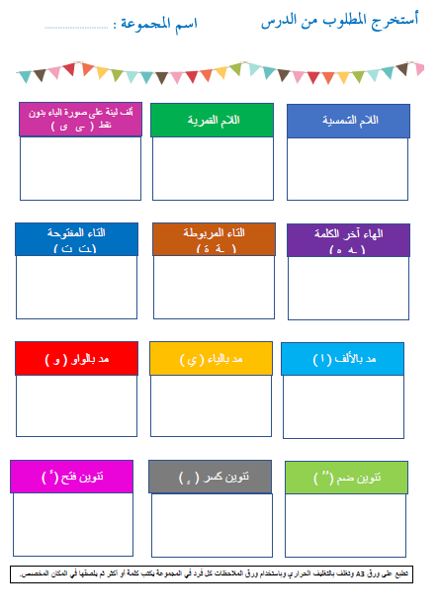
المنظم

Slide 56

التاريخ : / / 14 هـ الوحدة : السادسة
الموضوع : عيادة المريض المكون : النص القرائي
الاستراتيجية : فرز المفاهيم الزمن : خمس دقائق
الهدف : تصنيف كلمات بحسب الظواهر الصوتية. أسلوب التنفيذ: جماعي
بالتعاون مع أفراد مجموعتي أقرأ الكلمات المكتوبة ثم أصنفها في الجدول التالي:
صَدِيقِي
سَلَّمَكَ
دَوَاءٌ
شُكْرًا
الدَّوَاءُ
الْعَسَلُ
المهارة | اللام القمرية | تنوين ضم | مد بالياء | اللام الشمسية | تضعيف (شدة ) | تنوين الفتح
الـكـلـمة | ............................................................ | ......................................................... | ........................................................... | ................................................... | ................................................ | ..................................................

Slide 57
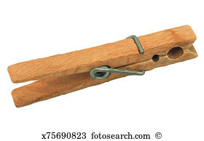
استراتيجية تثبيت الإجابة
هاء آخر الكلمة(ه -ـه )
لام شمسية
لام قمرية
تاء مفتوحة (ت- ـت )
التنوين
المدود
( ا – و – ي )
التضعيف
تاء مربوطة (ة - ـة )

Slide 58
الشِّفَاء
الْمَرِيض
صَدِيقِي
عِيَادَة
أقرأ الكلمات ثم أضع الظاهرة اللغوية أمامها
شُكْرًا
لَكِنَّهُ
أَتَمَنَّى
زَارَت

Slide 59
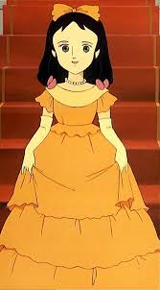
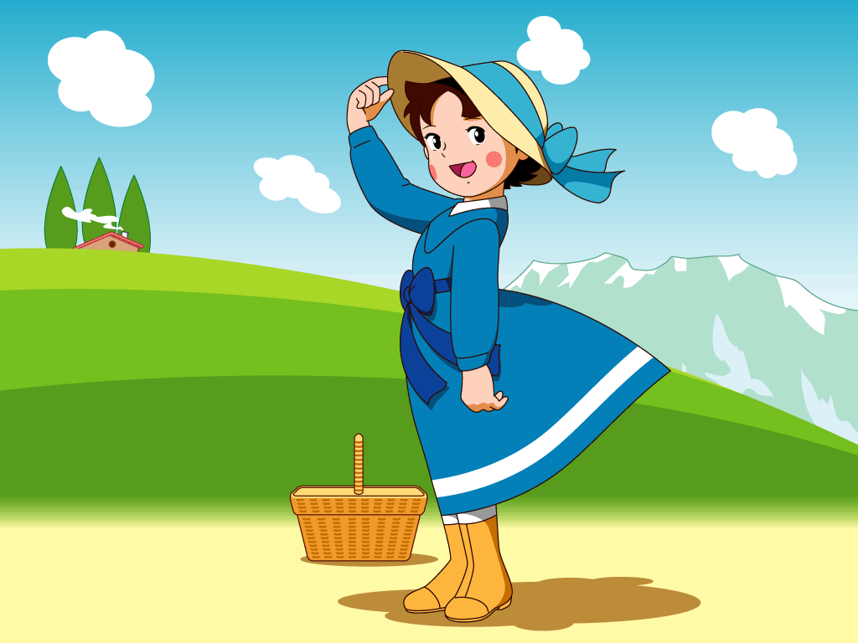
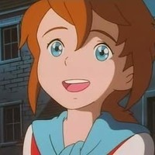
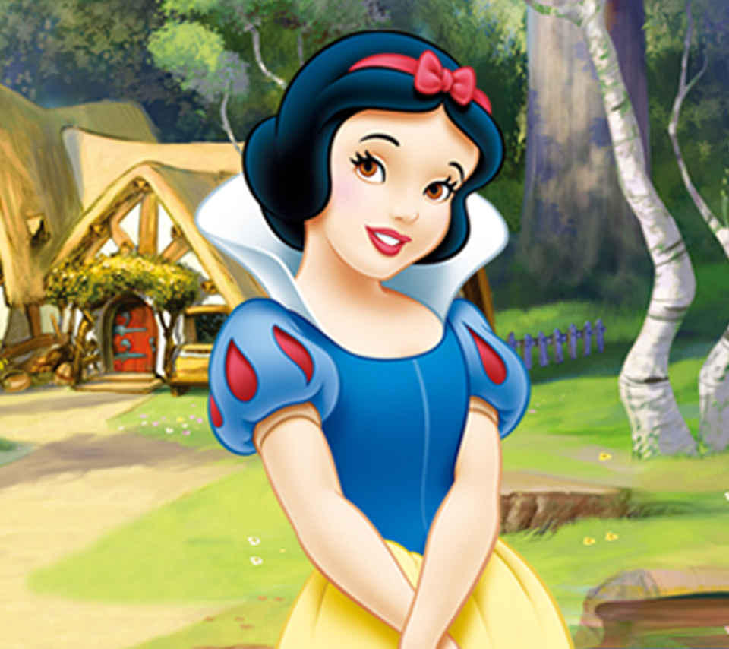
أما أنا فأطيل الجلوس عنده.
عند زيارة المريض أتحدث بصوت عالي
أما أنا فأكثر عليه الأسئلة
وأناقشه حول مرضه.
اختار الإجابة الصحيحة ؟
أعتقد بأن المريض يحتاج إلى دعاء وهدايا.

Slide 60


Slide 61












تقرأ الطالبة الكلمة وتوضح المهارة الصوتية في الكلمة

Slide 62
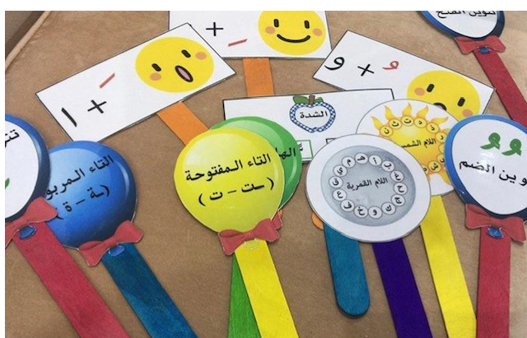
رموز الظواهر الصوتية

Slide 63

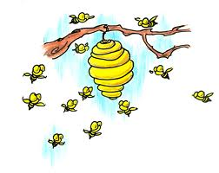
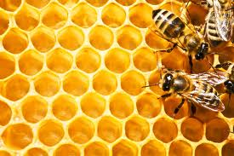
استراتيجية فكر زاوج شارك
استراتيجية الرؤوس المرقمة
عددي فوائد العسل ؟

Slide 64

استراتيجية الطاولة المستديرة
المطلوب
- ترتيب الجمل لتصبح نصًا مترابطًا
- كل طالبة تقرأ جملة . (المساجلة الحلقية )

Slide 65




Slide 66




Slide 67
اليوم : المادة: لغتي
التاريخ : / / 14 هـ الوحدة : السادسة
الموضوع : عيادة المريض المكون : النص القرائي
الاستراتيجية : الدلالات اللفظية الزمن : 3 دقائق
الهدف : معرفة نوع الظاهرة الصوتية في الكلمة . أسلوب التنفيذ: جماعي
أحدد مع أفراد مجموعتي نوع الظاهرة الصوتية في الكلمات التالية بوضع علامة
الظاهرة الصوتية | الْعَسَلُ | الدَّوَاء | شُكْرًا | أَلَمٌ | صَدِيقِي
لام قمرية
لام شمسية
تنوين الفتح
تنوين ضم
مد بالياء

Slide 68





اليوم : المادة: لغتي
التاريخ : / / 14 هـ الوحدة : السادسة
الموضوع : عيادة المريض المكون : النص القرائي
الاستراتيجية : الدلالات اللفظية الزمن : 3 دقائق
الهدف : معرفة نوع الظاهرة الصوتية في الكلمة . أسلوب التنفيذ: جماعي
أحدد مع أفراد مجموعتي نوع الظاهرة الصوتية في الكلمات التالية بوضع علامة
الظاهرة الصوتية | الْعَسَلُ | الدَّوَاء | شُكْرًا | أَلَمٌ | صَدِيقِي
لام قمرية
لام شمسية
تنوين الفتح
تنوين ضم
مد بالياء

Slide 69


 | الصف الأول مادة لغتي | مهارة التلخيص | اسم المجموعة: الزمن: 5 دقائق
الهدف: ذكر عناصر القصة | إستراتيجيه خرائط المفاهيم | اسم الدرس: عيادة المريض | آلية التنفيذ : جماعي
الأحداث
زيارة صالح لمحمد
قدم صالح لمحمد العسل
العسل دواء لألم البطن
الشخصيات
الطبيب
محمد
صالح
عناصر القصة
المكان
المستشفى
الزمان
النهار
تـمثيل الأدوار

Slide 70

تمثيل الأدوار

Slide 71



أحبك يا وطني
ما هي الخدمات الصحية التي تقدمها الدولة للمواطنين؟

Slide 72



هيا لنستمتع مع الطبيبة ونصائح ذهبية:
(وإذا مرضت فهو يشفين)
اللهم اشف مرضانا ومرضى المسلمين.

Slide 73

ماذا تعلمنا في درسنا هذا اليوم ؟

Slide 74

الواجب
أولا : أسجل مقطع صوتي وأنا أقرأ
درس ( عيادة المريض )
ثانيا : أصمم بطاقة لزيارة مريض وأكتب فيها عبارات تهنئة بالسلامة .

Slide 76


ميثاق أخلاقيات التحدث و الاستمـاع
أجلس بطريقة صحيحة وأتوجه بالنظر للمعلمة
أستمع وأصغي بانتباه
أستأذن قبل التحدث وعدم مقاطعة المتحدث
أشجع زميلاتي عند المشاركة
أخاطب زميلاتي بأسمائهن

Slide 77


اليوم:
التاريخ: / / 14 هـ
الوحدة : السادسة
عنوان الوحدة : صحتي وغذائي
الـمكون:
الـمهارة : التحدث والقراءة .

Slide 78
جدول التعلم
ماذا أعرف ؟ | ماذا أريد أن أتعلم؟ | ماذا تعلمت ؟

Slide 80





Slide 81


Slide 82




Slide 83


أعد لسؤالي جوابا
من نص الدرس أجاوبه
وأراعي إكـمـال جوابي
وبلغتي الفصحى أذكره

Slide 84
تُكْتَبْ وسط الجملة
تُكْتَبْ آخر الكلمة
؟
آه أنا أعرف
في أول السطر
تُكْتَبْ آخر الجملة الاستفهامية

Slide 85


علامة الاستفهام
جملة السؤال
مفتاح
السؤال
؟

Slide 86

؟
علامة الاستفهام
جملة السؤال
مفتاح
السؤال

Slide 87

علامة الاستفهام
جملة السؤال
مفتاح
السؤال
؟

Slide 88

علامة الاستفهام
جملة السؤال
مفتاح
السؤال
؟

Slide 89

علامة الاستفهام
جملة السؤال
مفتاح
السؤال
؟

Slide 90


Slide 91
استراتيجية التعلم باللعب – البطاقات التفاعلية .
بِمَ أَجَابَهُ مُحَمَّدًا؟
1
2
مَاذَا قَالَ صَالِحٌ عِنْدَمَا رَأَى مُحَمَّدًا؟
مَاذَا قَالَ مُحَمَّدٌ عِنْدَمَا أَخَذَ الْعَسَلَ؟
مَاذَا طَلَبَ الطَّبِيبُ مِنْ مُحَمَّدٍ ؟ وَلِمَاذَا؟
3
4
مَاذَا قَالَ صَالِحٌ قَبْلَ أَنْ يُوَدِّعَ مُـحَمَّدٌ؟
5

Slide 92





أضع أسئلة على هذا الـمقطع
استراتيجية الحل بالعكس
لـماذا
كم
أين
ماذا
ما

Slide 93
ماهي الجملة التي أعجبتك في النص ؟
ماذا نقول للمريض عند زيارته؟
ما الفرق بين العسل والدواء؟

Slide 94



Slide 95
أنشودة مكون أنمي لغتي
لغتي يا بـحر الكلمات
يا لغة القرآن الـمثلى
أكتشف وأنـمي لغتي
بضد الكلمة أو معنى

Slide 96
أكتب خريطة كلمة العاجل
نوع الكلمة
اسم
الضد
المرادف
الآجل
الْعَاجِل
الْقَرِيب
الجملة : أَتَمَنَّى لَكَ الشِّفَاءَ الْعَاجِل.

Slide 97






Slide 98


اليوم:
التاريخ: / / 14 هـ
الوحدة : السادسة
عنوان الوحدة : صحتي وغذائي
الـمكون:
الـمهارة : التحدث والقراءة .

Slide 99
جدول التعلم
ماذا أعرف ؟ | ماذا أريد أن أتعلم؟ | ماذا تعلمت ؟

Slide 100



Slide 101

أقرأ وألاحظ كلمات
قد كتبت باللون الأحمر
بوضوح الصوت مع النطق
أقرأها وبلغتي أفخر

Slide 102




ألف لينة على شكل الياء بدون نقط
مقطع ساكن
يا المناداة

Slide 103




Slide 104



Slide 105


Slide 106


اليوم:
التاريخ: / / 14 هـ
الوحدة : السادسة
عنوان الوحدة : صحتي وغذائي
الـمكون:
الـمهارة : التحدث والقراءة .

Slide 107



Slide 108



Slide 109



Slide 110



Slide 111


Slide 112


Slide 113


Slide 114


Slide 115




Slide 116


Slide 117


Slide 118

اليوم:
التاريخ: / / 14 هـ
الوحدة : السادسة
عنوان الوحدة : صحتي وغذائي
الـمكون:
الـمهارة : التحدث والقراءة .

Slide 119



Slide 120







4
5
1
3
2

Slide 121



Slide 122



Slide 123


Slide 124
أستخرج ما يلي من درس ......................................................................................
اسمي الثلاثي :.........................................................................
مد بالألف ...................................................................................... | مد بالواو .............................................................................. | مد بالياء ...............................................................................
تنوين فتح ( ً ) ........................................................................................ | تنوين كسر ( ٍ ) .................................................................................... | تنوين ضم ( ُ ُ ) ...........................................................................................
لام قمرية .............................................................................................. | لام شمسية .......................................................................................... | التضعيف ( ّ ) ...................................................................................
تاء مفتوحة ( ت ـت ) .................................................................................................... | تاء مربوطة (ة - ـة ) ......................................................................................... | هاء آخر الكلمة ( ه - ـه ) ...............................................................................................
ألف لينة على صورة الياء ( ى ) ................................................................................................ | مقطع ساكن ................................................................................................. | أحب لغتي العربية

Slide 125

أستخرج ما يلي من درس (عيادة المريض)

Slide 126

إعداد: أ . منى القحطاني .
@ m.a.s.m.k

Slide 127

اللهم لك الحمد كما ينبغي لجلال وجهك وعظيم سلطانك ،،

